Slide 1
Lection 10

Slide 2
Theory, HW

Slide 3
Анализ данных в Power BI

Slide 4
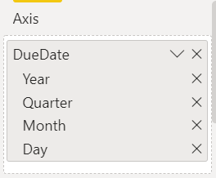

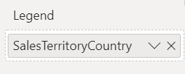
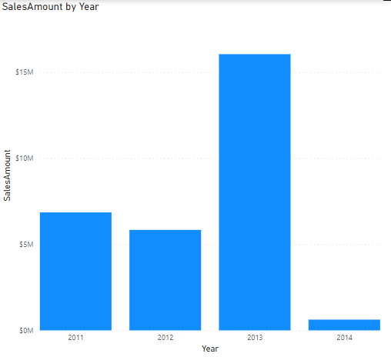
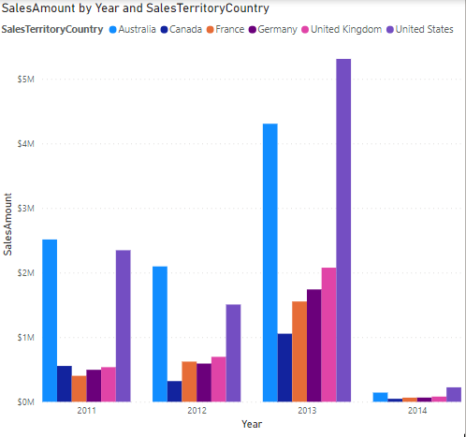
Тренд? Гистограмма!

Slide 5
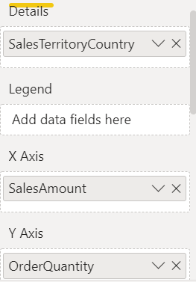
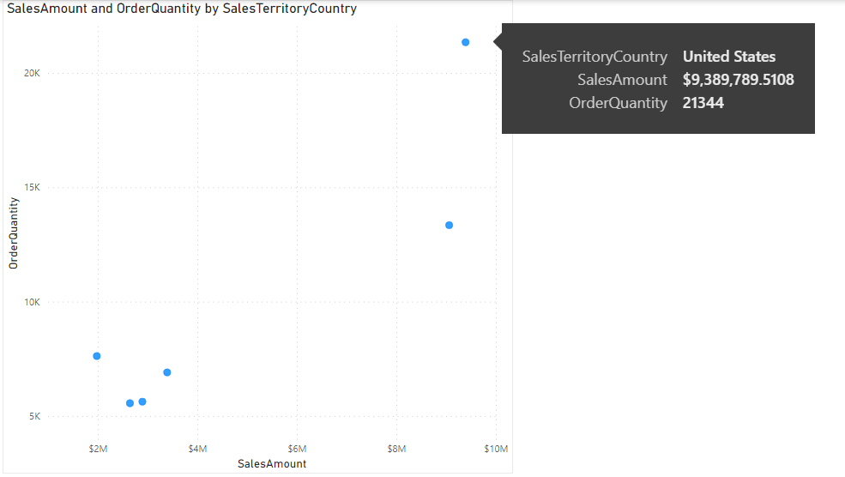
Выбросы? Пузырьковая диаграмма

Slide 6
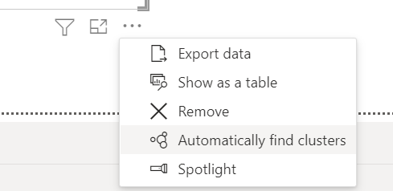
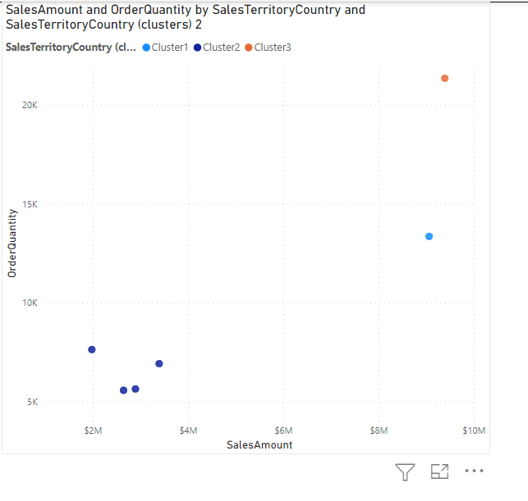
Кластеризация

Slide 7
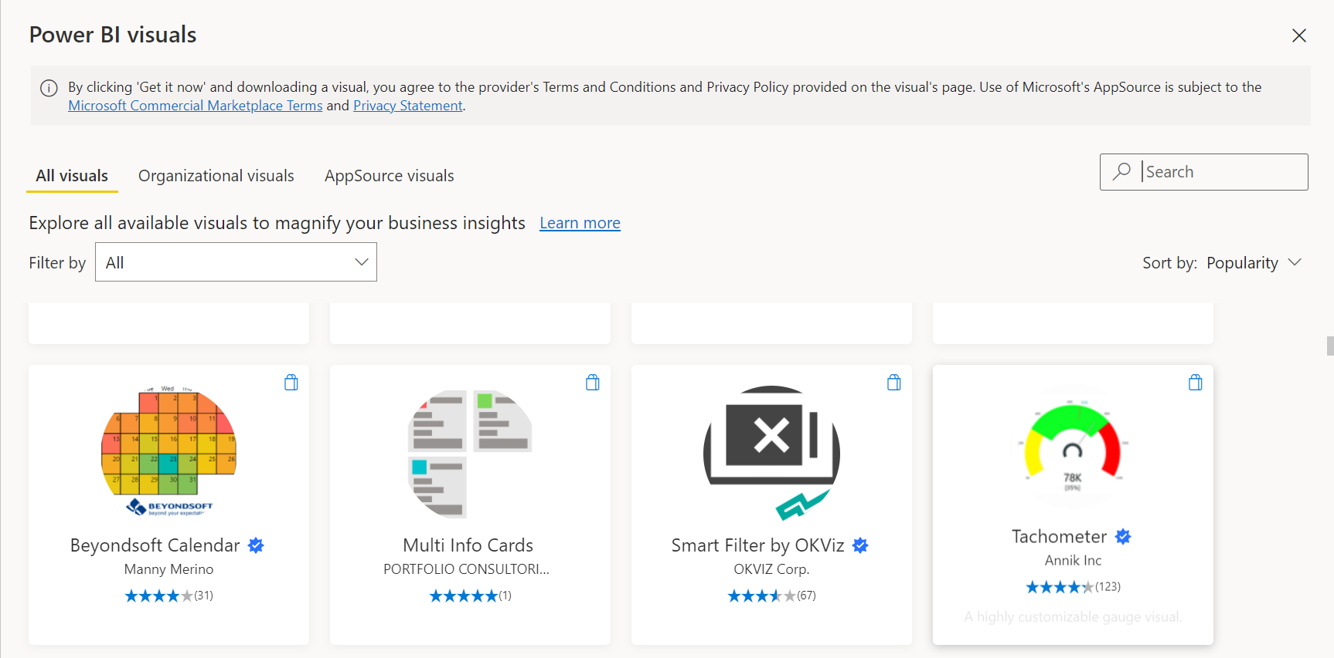
Get more vizuals

Slide 8
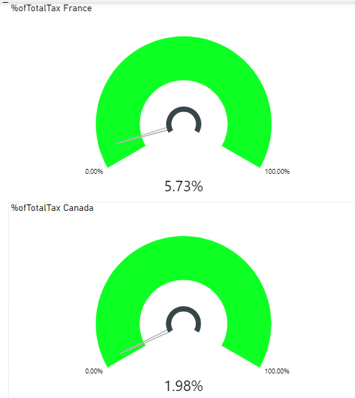


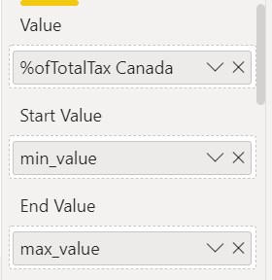
Measures:

Slide 9
SQL
Напоследок еще немного об SQL…

Slide 10
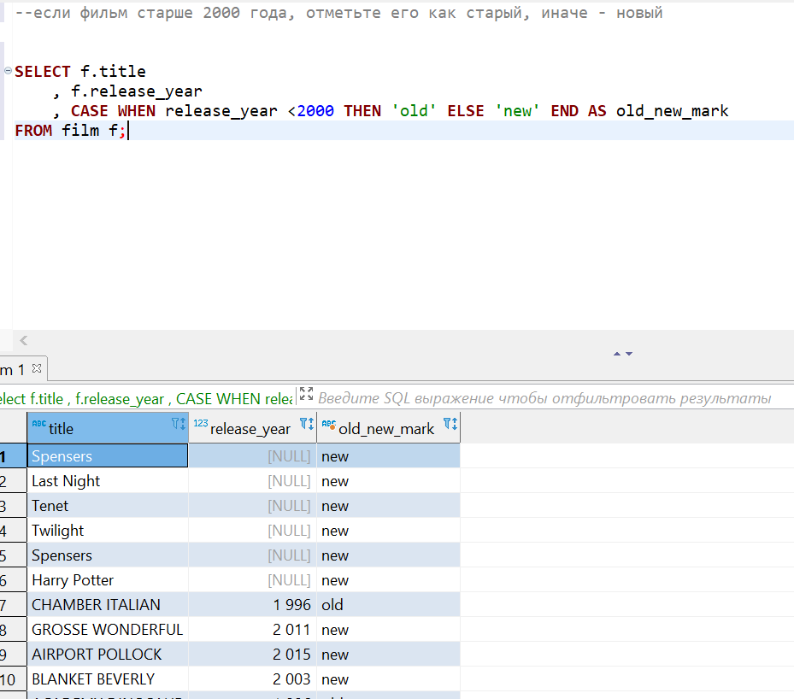
Case

Slide 11
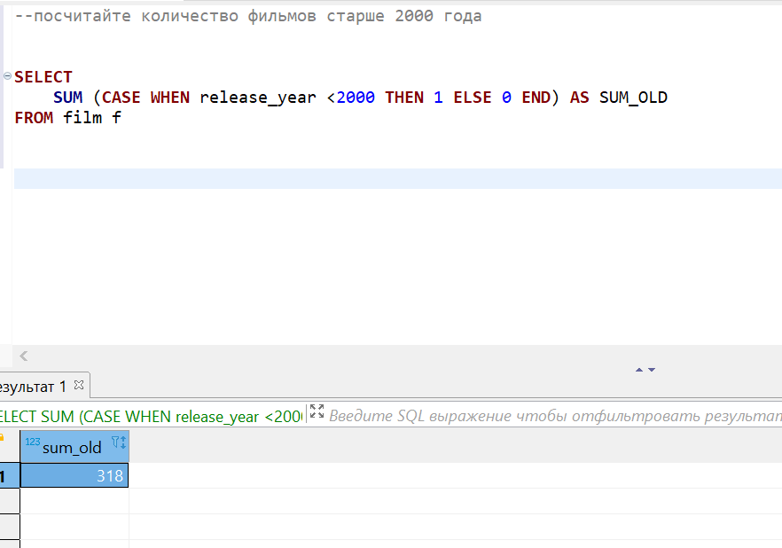

Slide 12
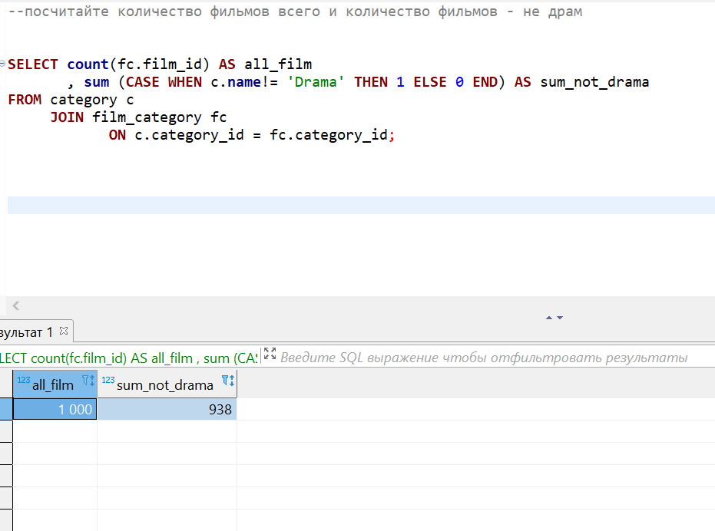
http://www.sql-tutorial.ru/ru/book_case_statement.html

Slide 13
Что дальше?
Сертификация DA-100
Sql-ex
Учебник Alan Beaulieu Learning SQL
25 теоретических вопросов

Slide 14
Успехов на собеседовании!

